Slide 1

Link hướng dẫn:
https://www.youtube.com/watch?v=2Cwn_JFqWO8&list=PLBn_jWrqTRjS1OZTHokdOw-2XdVFBCSXv&index=2

Slide 2
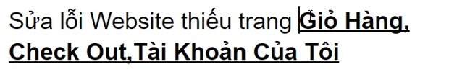
WooCommerce khi được cài đặt thì sẽ tự động được thêm 3 trang vào.

Slide 5
Thiết kế Website bán hàng.

Slide 6
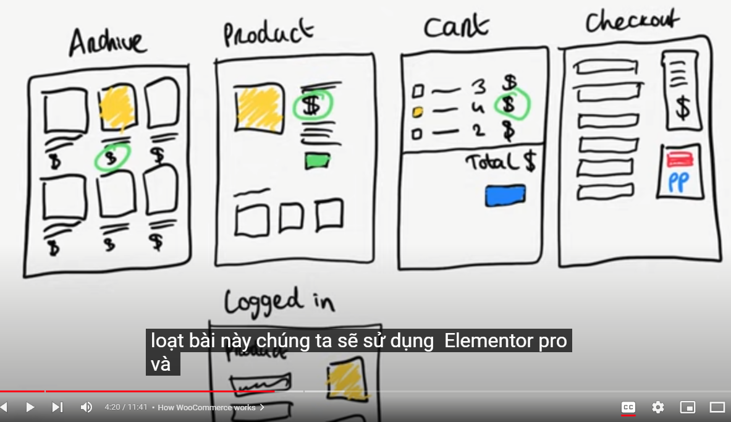
Sản phẩm
Giỏ hàng
Thanh toán
Trang hiển thị các loại SP

Slide 7
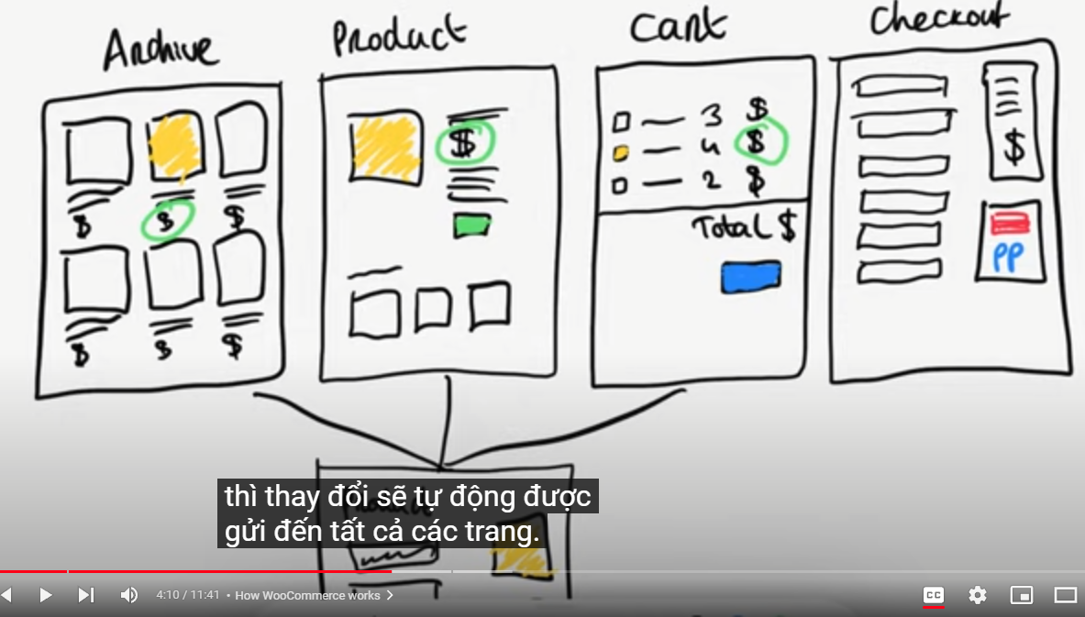
Khi thay đổi thông tin sản phẩm thì sẽ tự động cập nhật đến các trang khác.

Slide 8


Slide 9




Vấn đề quan trọng trước khi xây dựng cửa hàng trực tuyến.

Slide 10



Slide 11

Điều cuối cùng cần hiểu về nhà cung cấp thanh toán

Slide 12
